Slide 1
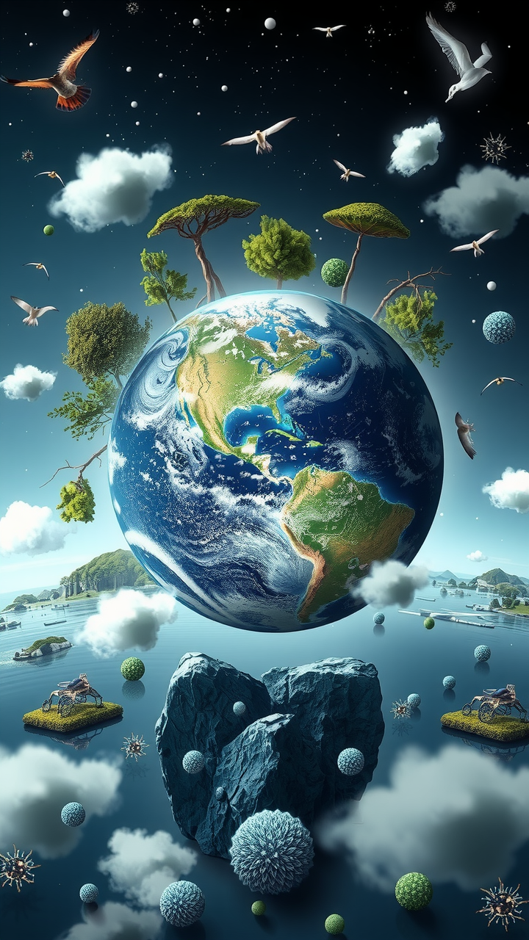
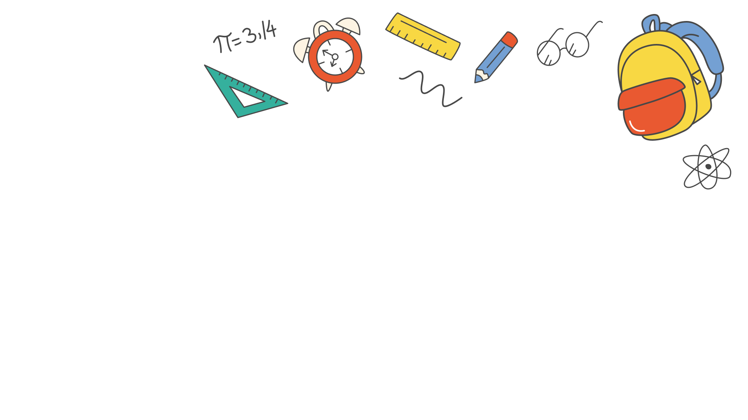
Биосфера, её структура и функции
Биосфера — оболочка Земли, населённая живыми организмами. Она включает в себя все экосистемы планеты: от мельчайших микроорганизмов до сложных экосистем лесов и океанов. Функции биосферы заключаются в поддержании жизни на Земле, регуляции климата и биогеохимических циклах.

Slide 2

Определение биосферы
Биосфера — это оболочка Земли, населённая живыми организмами. Она включает в себя все экосистемы планеты: от мельчайших микроорганизмов до крупнейших животных и растений. Биосфера охватывает поверхность суши, атмосферу и верхние слои гидросферы.

Slide 3
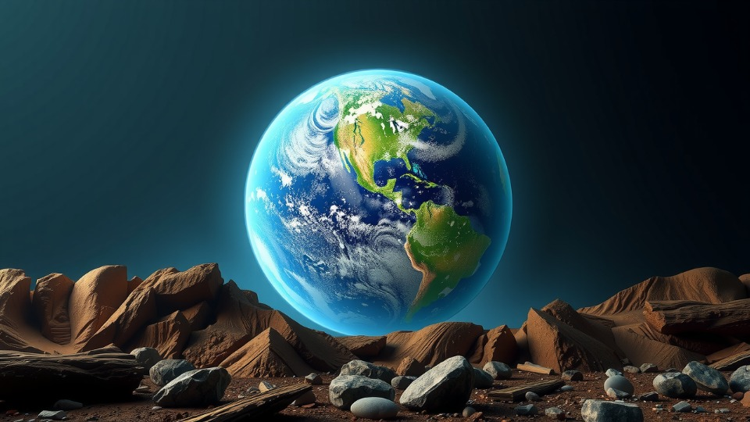

Структура биосферы
Биосфера — оболочка Земли, населённая живыми организмами. Она включает в себя атмосферу, гидросферу и литосферу. В биосфере происходят глобальные биогеохимические циклы.

Slide 4
Атмосфера и её роль в биосфере
Атмосфера — газовая оболочка Земли, необходимая для существования жизни. Она защищает биосферу от вредного космического излучения и поддерживает температурный баланс. Атмосфера обеспечивает растения и животных кислородом для дыхания.

Slide 5
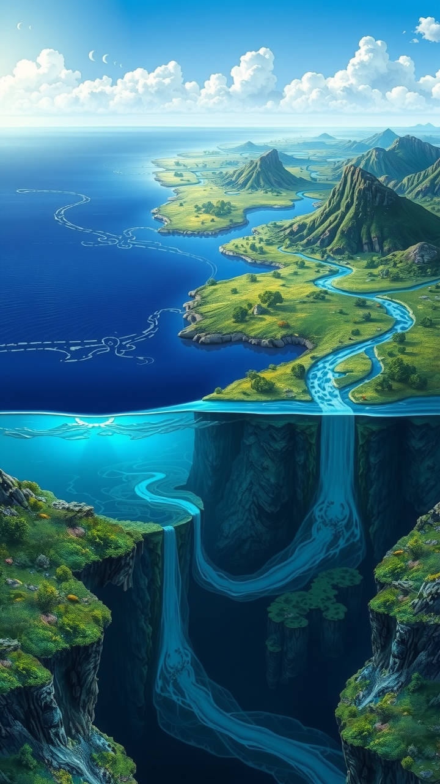
Гидросфера и её значение в биосфере
Гидросфера — это прерывистая водная оболочка Земли, включающая океаны, моря, реки, озёра и подземные воды. Она играет ключевую роль в биосфере, обеспечивая существование и развитие всех живых организмов. Вода — необходимый компонент для поддержания жизни и осуществления биохимических процессов.

Slide 6

Литосфера и её компоненты
Литосфера — твёрдая оболочка Земли, включающая земную кору и верхнюю часть мантии. Компоненты литосферы: горные породы, минералы, рельеф. Литосфера является основой для существования и развития биосферы.

Slide 7

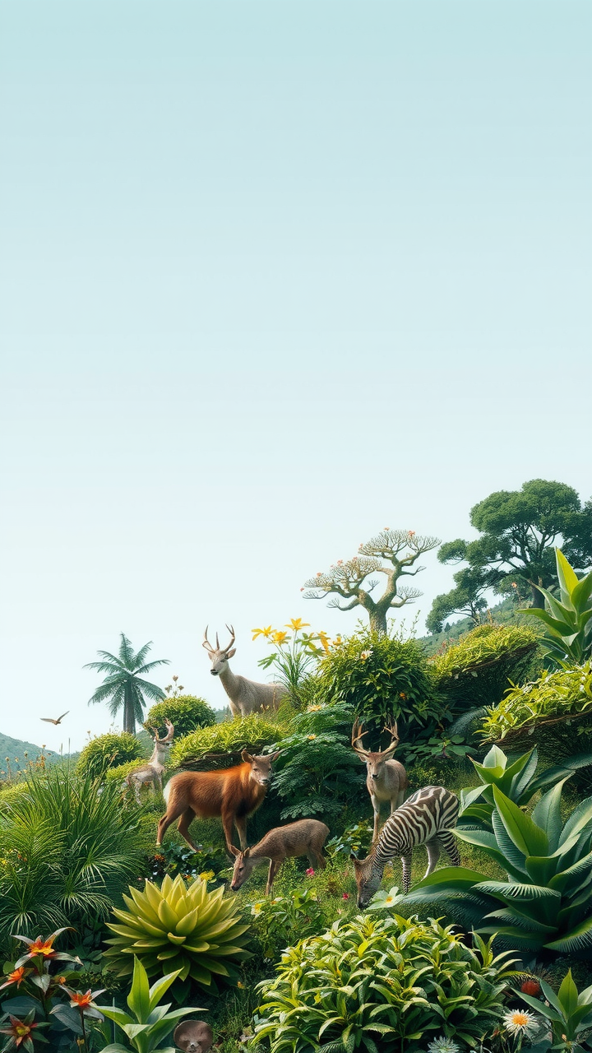
Функции биосферы
Биосфера выполняет ряд ключевых функций: поддерживает круговорот веществ, обеспечивает стабильность климата и является средой обитания для множества организмов. Эти функции поддерживают жизнь на Земле и определяют её устойчивость к внешним воздействиям.

Slide 8
Энергетическая функция
Энергетическая функция биосферы заключается в преобразовании энергии Солнца в энергию химических связей органических соединений. Это обеспечивает жизнедеятельность всех организмов и поддерживает биологические циклы на планете. Энергия, запасённая в биомассе, служит основой для существования и развития биосферы.

Slide 9
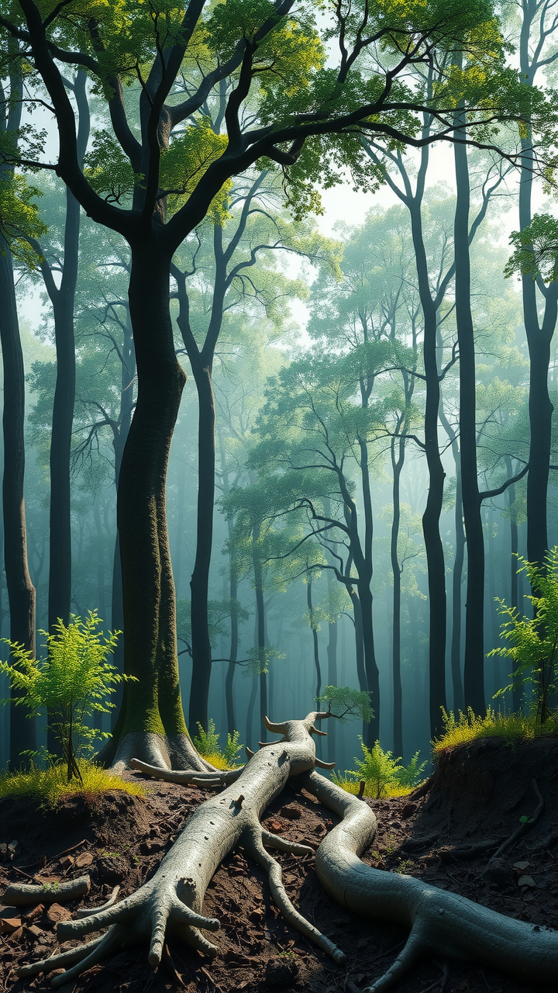
Газовая функция
Газовая функция биосферы обеспечивает баланс газов в атмосфере. Растения поглощают углекислый газ и выделяют кислород, а микроорганизмы участвуют в круговороте азота и других газов. Этот процесс поддерживает жизнь на Земле.

Slide 10
Концентрационная функция
Концентрационная функция биосферы заключается в накоплении живыми организмами химических элементов и соединений. Благодаря этой функции в биосфере образуются залежи полезных ископаемых, таких как нефть, уголь, торф. Концентрация элементов в организмах часто превышает их содержание в окружающей среде в тысячи и миллионы раз.

Slide 11
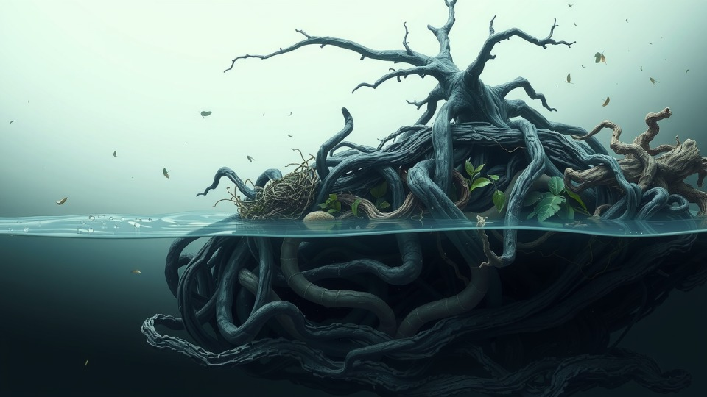
Деструктивная функция
Деструктивная функция биосферы проявляется в процессах разложения органических веществ, что ведёт к высвобождению питательных веществ и энергии. Эти процессы также способствуют круговороту веществ в природе, но могут приводить к негативным последствиям, таким как загрязнение окружающей среды и изменение климата. Понимание этой функции важно для сохранения экологического баланса.

Slide 12
Средообразующая функция
Биосфера выполняет средообразующую функцию, преобразуя физические и химические параметры окружающей среды. Она поддерживает стабильность климата, участвует в круговороте веществ и энергии, создавая условия для существования жизни на Земле. Эта функция биосферы имеет ключевое значение для поддержания экологического равновесия.

Slide 13
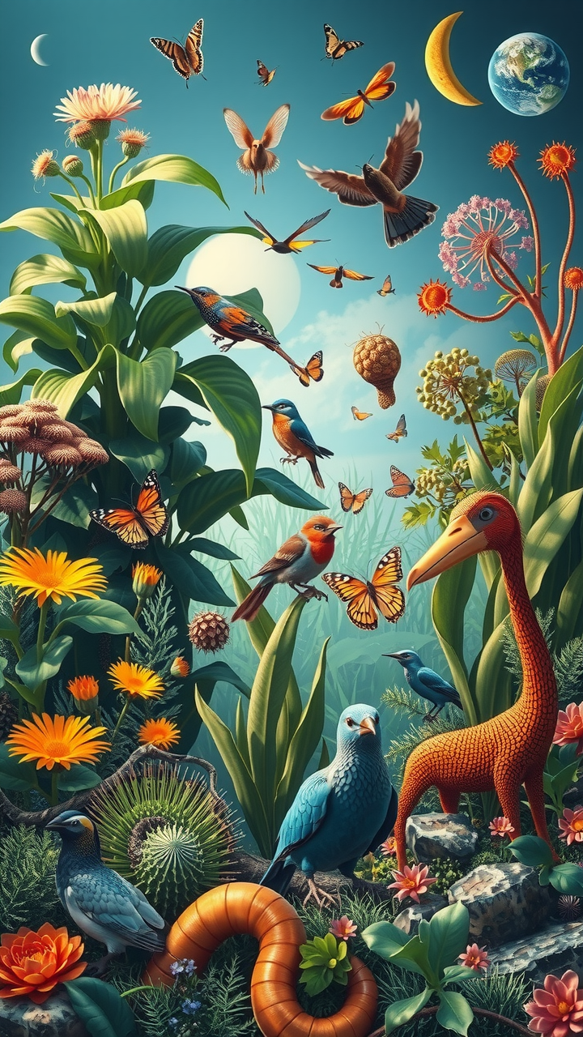
Роль живых организмов в биосфере
Живые организмы — ключевой компонент биосферы, обеспечивающий её функционирование и устойчивость. Они участвуют в биогеохимических циклах, преобразуют энергию и вещества, поддерживают разнообразие экосистем. Без них биосфера не смогла бы существовать в нынешнем виде.

Slide 14
Взаимодействие компонентов биосферы
Компоненты биосферы — живые организмы, атмосфера, гидросфера и литосфера — взаимодействуют между собой, образуя сложную экосистему. Это взаимодействие поддерживает баланс и обеспечивает устойчивость биосферы. Каждый компонент играет важную роль в функционировании биосферы.

Slide 15
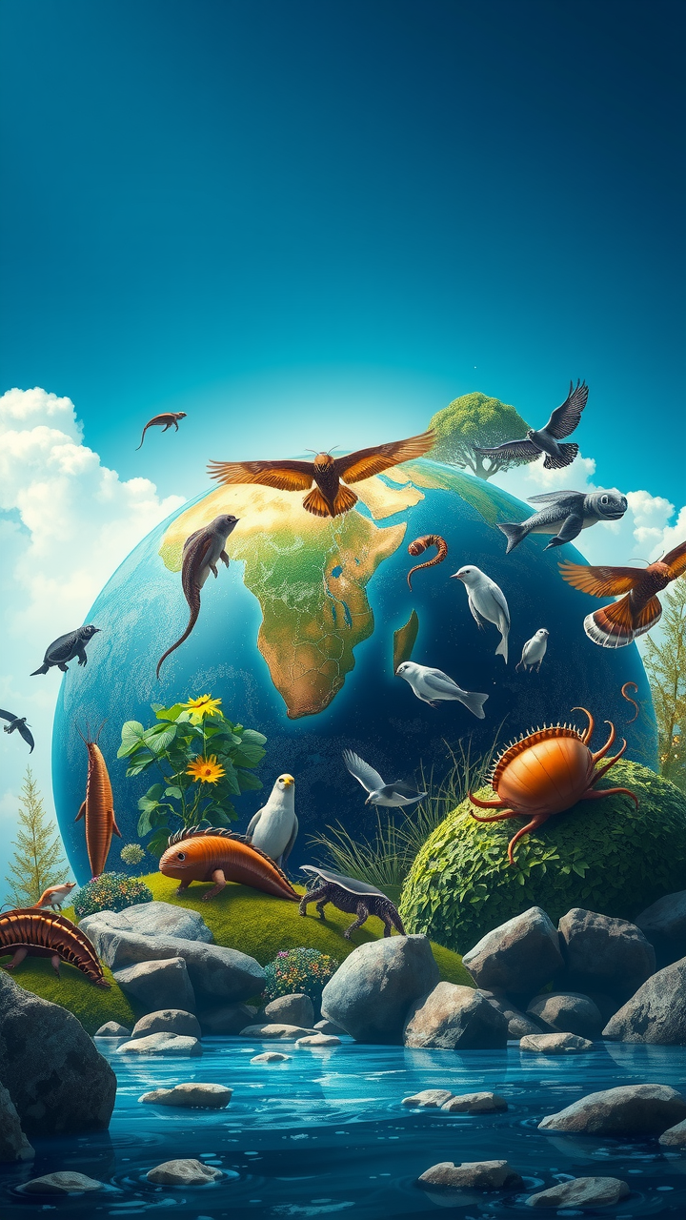
Устойчивость и границы биосферы
Биосфера — оболочка Земли, населённая живыми организмами. Устойчивость биосферы определяется способностью её компонентов к саморегуляции и адаптации. Границы биосферы простираются от верхних слоёв атмосферы до глубин океана и определяют пределы существования жизни на планете.

